Slide 1
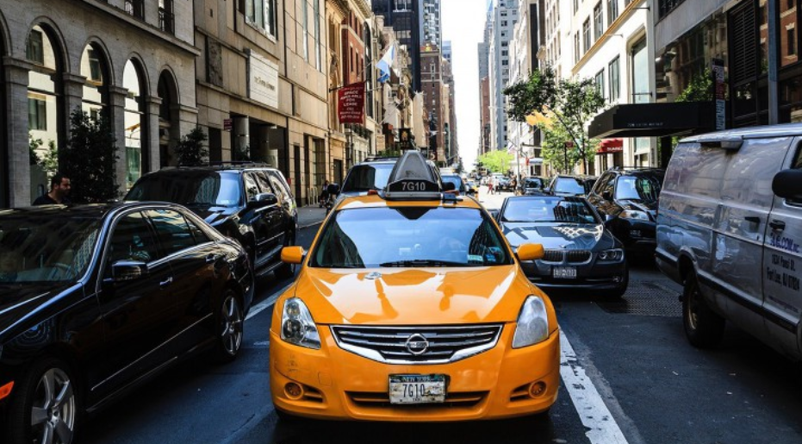
차량 번호판 인식
openCV를 활용한
이미지 프로세싱 & 컴퓨터비전
빅데이터 활용 AI 설계(B)반
김재정

Slide 2

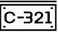
목차
1. 개요
2. 진행 과정
3. 활용
4. 마무리

Slide 3

01 개요를 알아보자

Slide 4
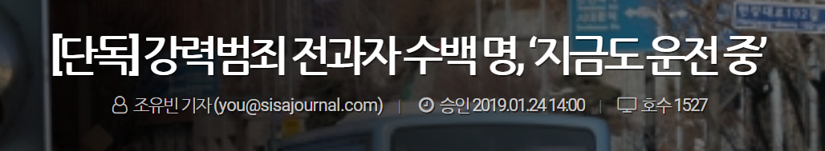


개요
선정이유
2018년 버스 택시기사 특정범죄
경력자 통보 현황 입수
성범죄 마약범죄 비중 압도적으로 높아
https://www.sisapress.com/news/articleView.html?idxno=180459

Slide 5
선정이유
개요
AI
(이미지 프로세싱)
(컴퓨터 비전)
범죄 예방

Slide 6
개요
개발환경
사용 언어
python
개발 환경
jupyter notebook
pycharm
라이브러리
numpy
cv2
PIL
matplotlib
pytesseract
tkinter

Slide 7
개요
결과방향
자동차 번호판 위치 추출
자동차 번호판 글자 추출

Slide 8

02 진행 과정을 알아보자

Slide 9
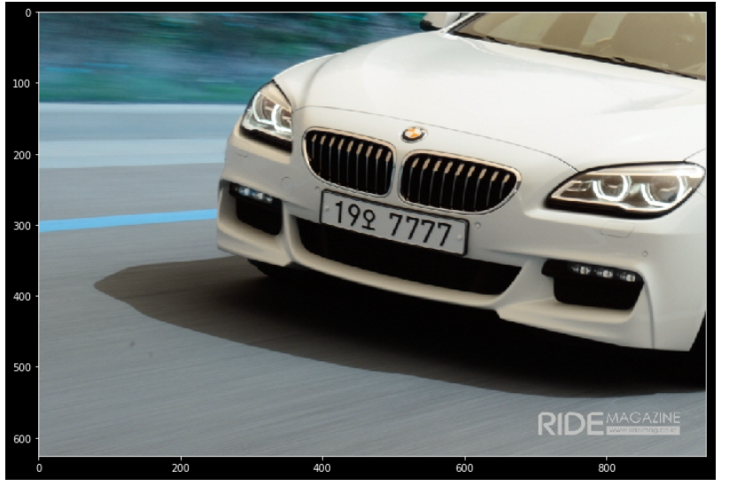
진행 과정
1. 이미지 불러오기
핵심 코드
이미지 불러오기
cv.imread()

Slide 10
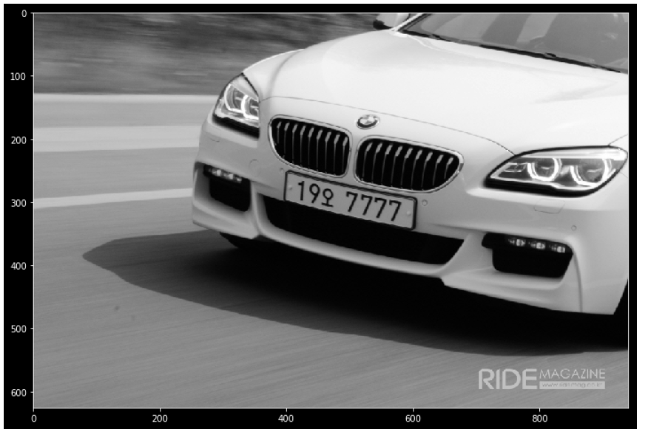
진행 과정
2. GrayScale로 전환
핵심 코드
Grayscale 전환
cv2.cvtColor
(img_car, cv2.COLOR_BGR2GRAY)

Slide 11
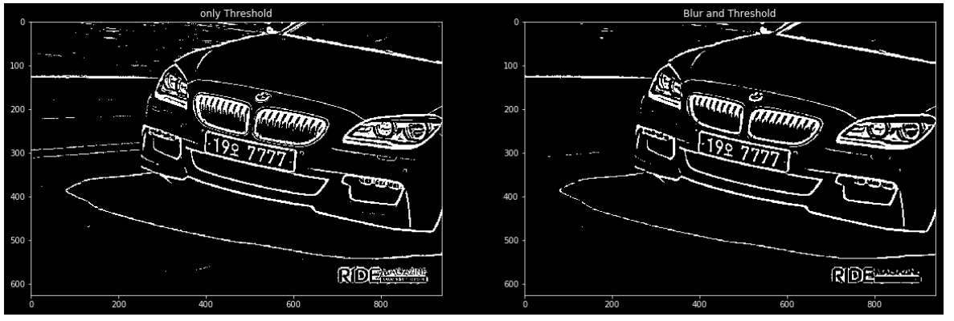
진행 과정
3. 이진화 진행
이진화
이진화 + 노이즈 제거

Slide 12
진행 과정
3. 이진화 진행
핵심 코드
노이즈 제거
cv2.GaussianBlur()
이진화 처리
cv2.adaptiveThreshold(cv2.THRESH_BINARY_INV)

Slide 13
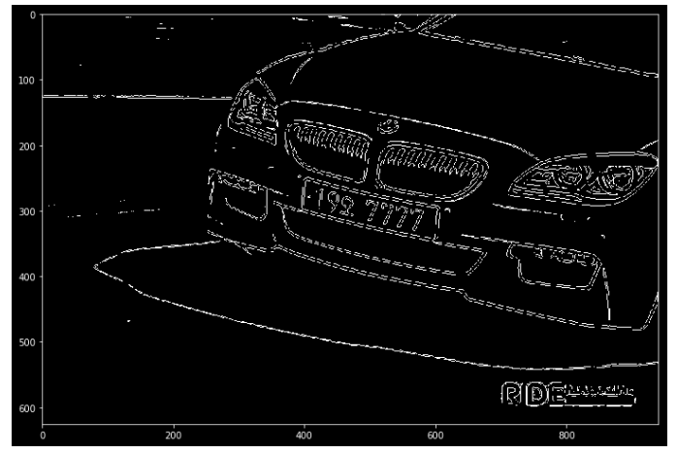
진행 과정
4. 컨투어 찾기
컨투어
동일한 픽셀 값을
가지고 있는
영역의 경계선

Slide 14
진행 과정
4. 컨투어 찾기
핵심 코드
컨투어 라인 찾기
cv2.findContours()
라인 직접 그리기
cv2. drawContours()

Slide 15
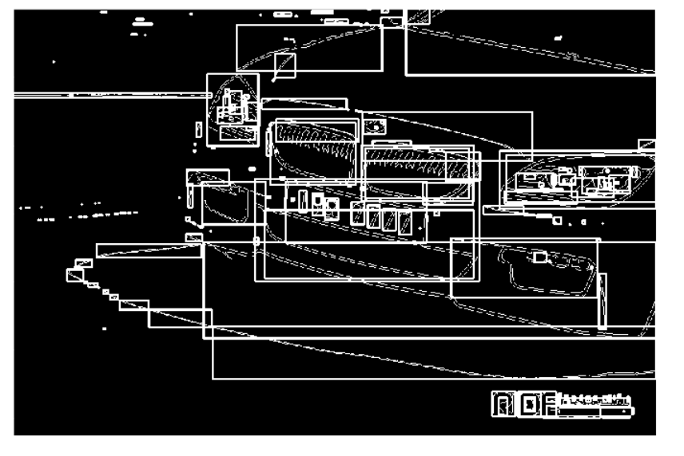
진행 과정
5. 윤곽선 직사각형 만들기
핵심 코드
규칙적인 직사각형 찾기
cv2.boundingRect()
직사각형 그리기
cv2.rectangle()

Slide 16
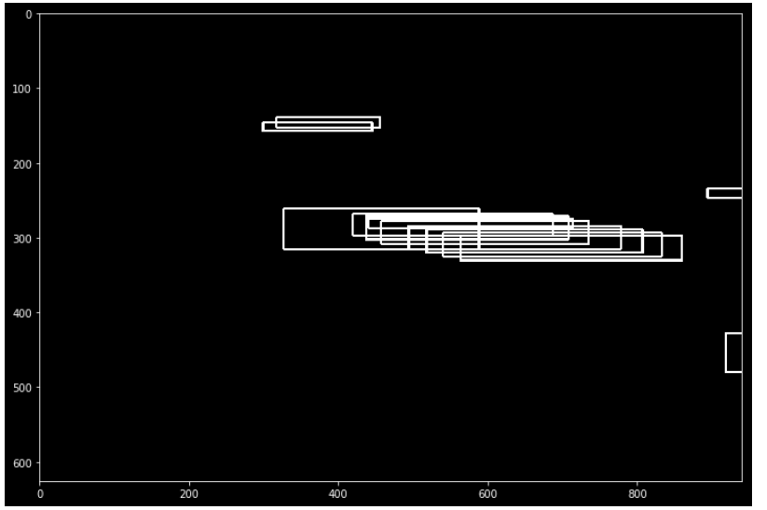
진행 과정
6. 직사각형 추리기
기준 설정
직사각형
최소 넓이 = 80
최소 너비 = 2
최소 높이 = 8
가로,세로 비율 최소 = 0.25
가로,세로 비율 최대 = 1.0

Slide 17
진행 과정
7. 규칙적인 컨투어 찾기
7-1. 컨투어 간의 중심점 거리가 한 컨투어 대각선 길이의
5배 이내
컨투어1
컨투어2

Slide 18
진행 과정
7. 규칙적인 컨투어 찾기
7-2. 컨투어 사이 각은 최대 12도
Θ
컨투어2
컨투어1

Slide 19
진행 과정
7. 규칙적인 컨투어 찾기
7-3. 컨투어 면적 차이 비율 0.5 이하
컨투어1
컨투어2

Slide 20
진행 과정
7. 규칙적인 컨투어 찾기
7-4. 컨투어 간 너비 비율 차이 0.8 이하
너비1
너비2
컨투어1
컨투어2

Slide 21
진행 과정
7. 규칙적인 컨투어 찾기
7-5. 컨투어 간 높이 비율 차이 0.2 이하
높이1
높이2
컨투어1
컨투어2

Slide 22
진행 과정
7. 규칙적인 컨투어 찾기
7-6. 위 5가지 조건을 만족하는 컨투어가 최소 5개 이상
컨투어1
컨투어2
컨투어3
컨투어4
컨투어5

Slide 23
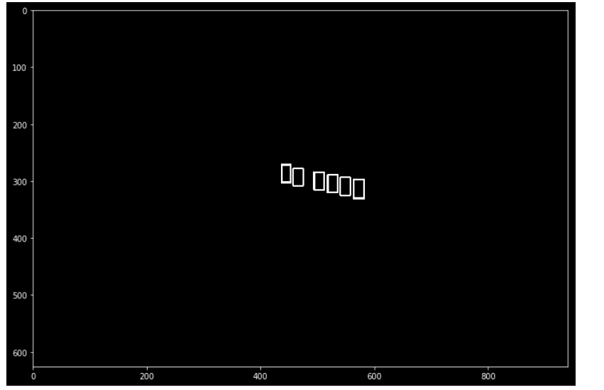
진행 과정
7. 규칙적인 컨투어 찾기
번호판 위치 추출

Slide 24
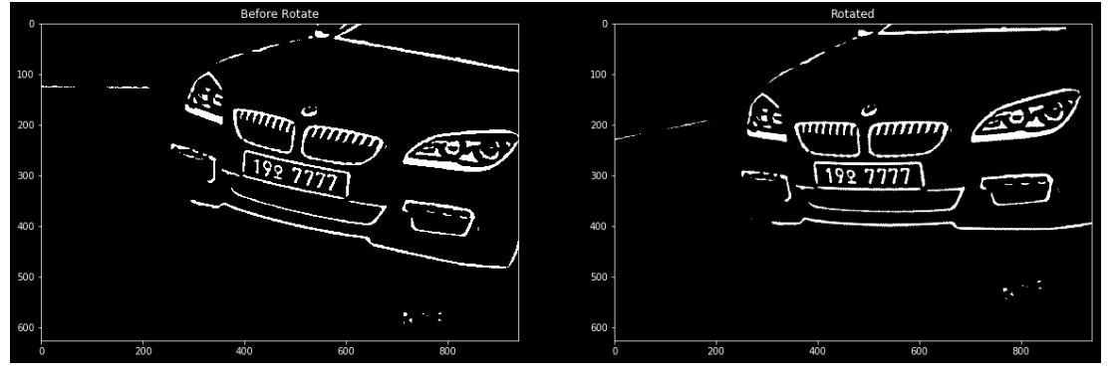
진행 과정
8. 번호판 기준 이미지 각도 조절
각도 조절 전
각도 조절 후

Slide 25
진행 과정
8. 번호판 기준 이미지 각도 조절
핵심 코드
라디안 -> 각도
Np.degrees(np.arcsin())
각도 매트릭스 구하기
Cv2.getRotationMatrix2D()
비틀어진 이미지 바로잡기
Cv2.warpAffine()

Slide 26
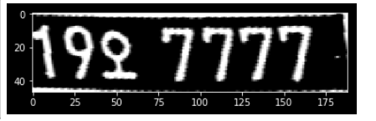
진행 과정
9. 번호판 추출
핵심 코드
원하는 부분 추출
Cv2.getRectSubPix()

Slide 27
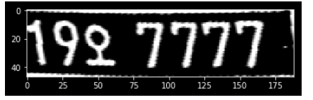
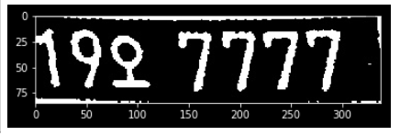
진행 과정
10. 번호판 threshold 한 번 더
적용 전
적용 후

Slide 28
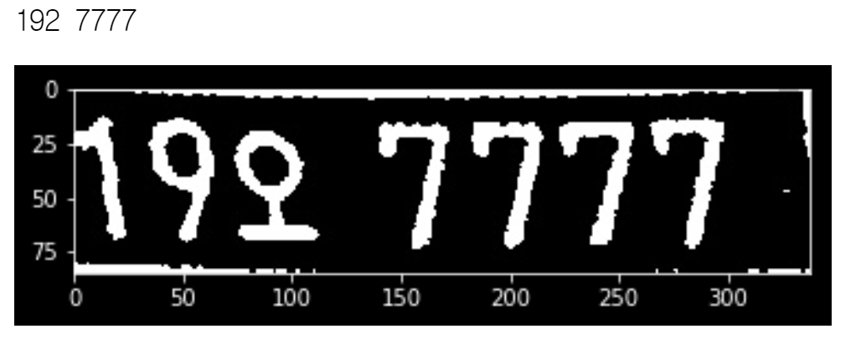
진행 과정
11. 번호판 글자 추출

Slide 29
진행 과정
11. 번호판 글자 추출
핵심 코드
이미지 안 글자 추출
Pytesseract.image_to_string()
But, 한글 인식 X

Slide 30
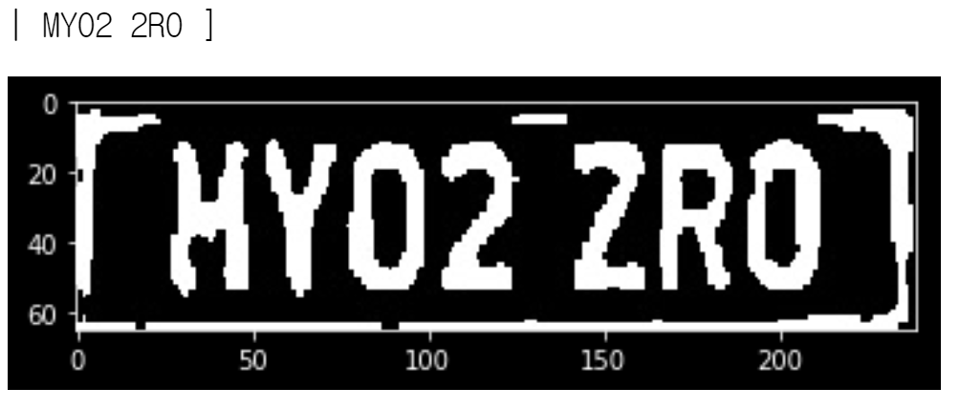
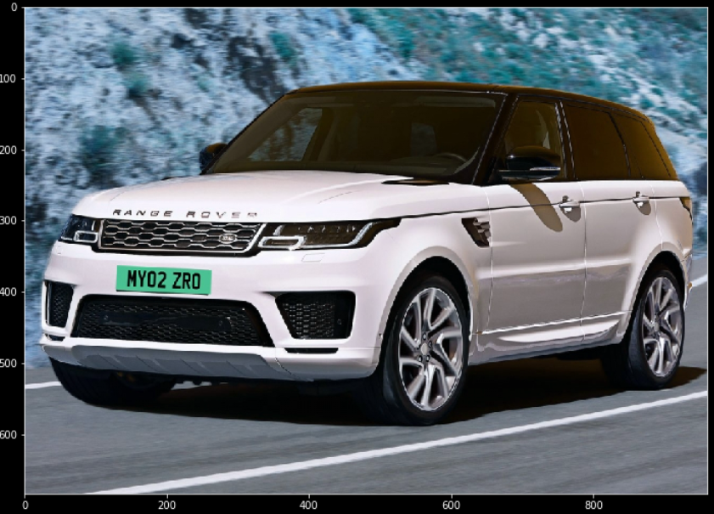
진행 과정
11. 번호판 글자 추출
영어 인식 O

Slide 31

03 응용력을 키워보자

Slide 32
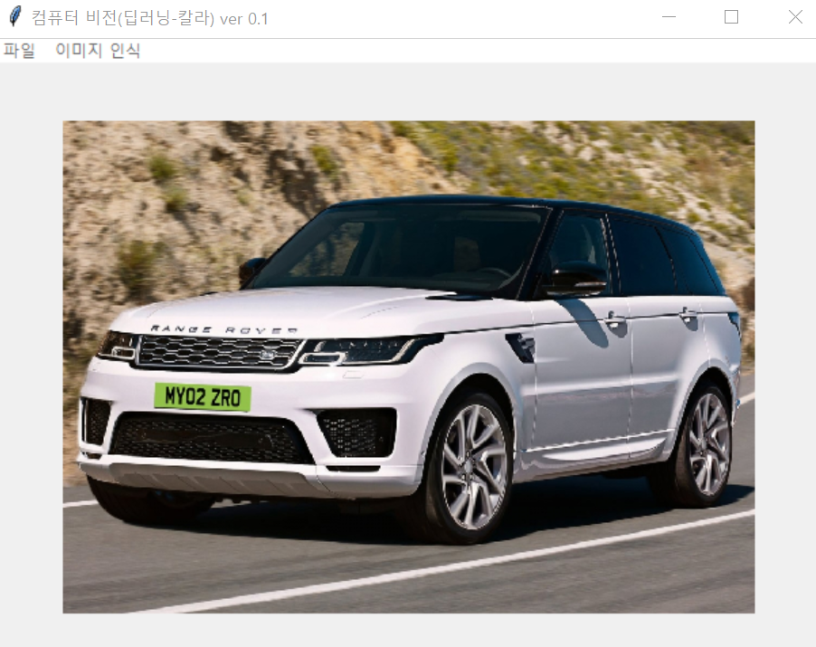
활용
1. 이미지 불러오기

Slide 33
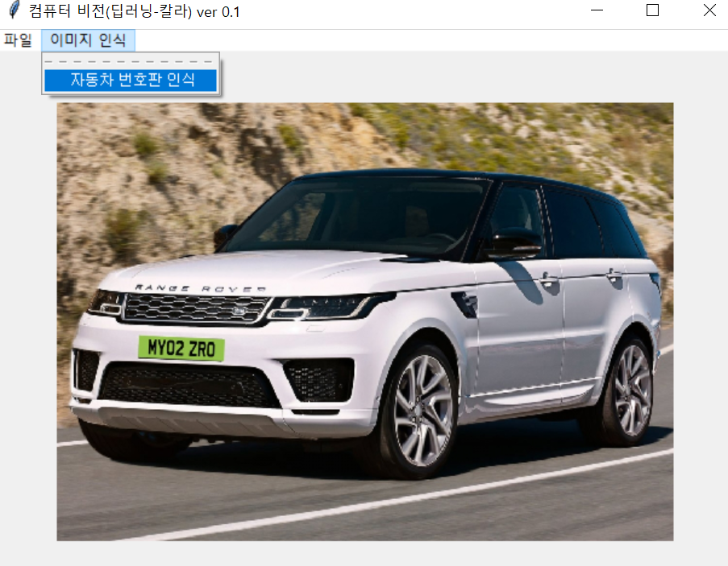
활용
2. 자동차 번호판 인식 버튼 클릭

Slide 34
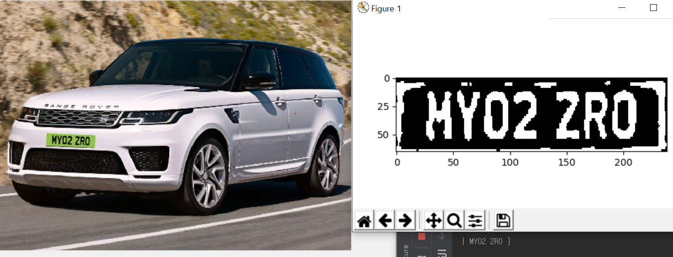
활용
3. 결과

Slide 35

04 마무리 – 유종의 미 걷자

Slide 36
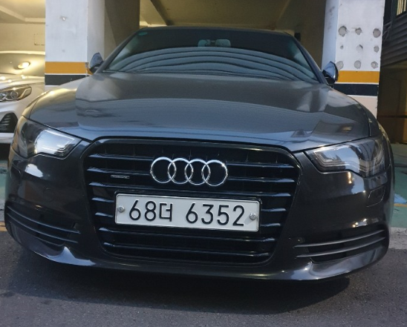
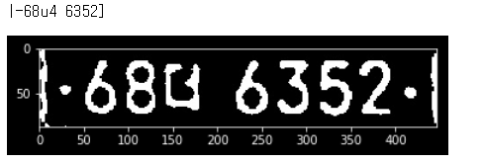
마무리
한계점
1. 한글 인식 X

Slide 37
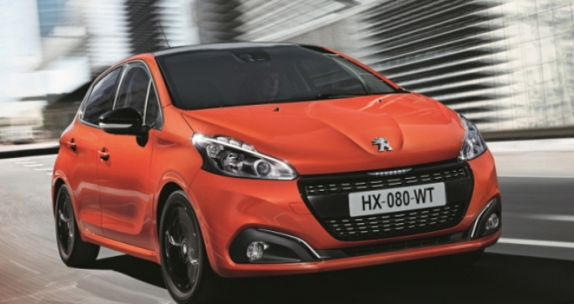

마무리
한계점
2. 멀리 있는 번호판 제대로 인식 X

Slide 38
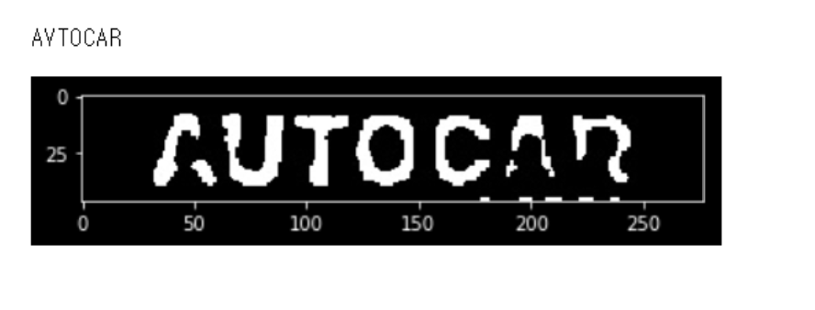
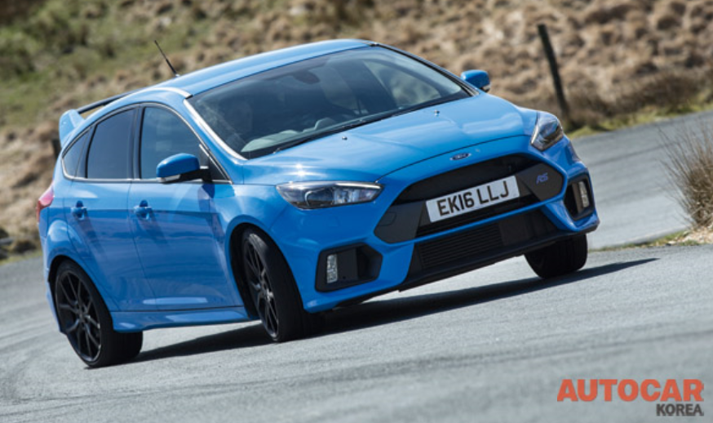
마무리
한계점
3. 가끔 엉뚱한 부분 인식

Slide 39
마무리
향후 진행 방향
2. 어두울 때
3. 흐릿한 이미지
4. 번호판의 거리가 멀어도
차량 번호 정확히 인식!
1. 동적인 상황

Slide 40
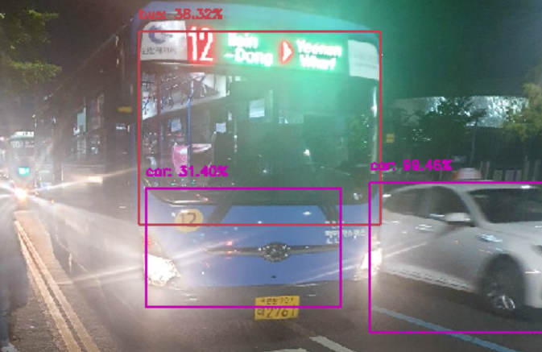
마무리
향후 진행 방향
인천 70
바 2761
37더 7777

Slide 41
마무리
향후 기대 효과
과속 단속
기타
범죄 예방
스마트 팩토리
무궁무진

Slide 42
참고자료
https://youtu.be/PpTl7xxGXh4
(자동차 번호판 인식 강좌)
https://youtu.be/j1OlFuFbRfE
(opencv 강좌 – 컨투어)

Slide 43
감사합니다 ☺

